Slide 1

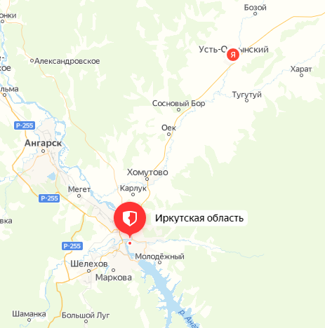
МУ Управление образования МО «Эхирит-Булагатский район»
Образовательная сеть района
- 28 общеобразовательных школ
- 16 дошкольных учреждений
2 учреждения доп. Образования
Аграрный техникум;
Медицинский колледж;
39 молодых специалистов
63 803 руб. – ср. заработная плата
учителя в нашем районе
53 348 руб. – ср. заработная плата молодого педагога в нашем районе
Усть-Ордынский
60 км
Иркутск
НАЧАЛЬНИК УПРАВЛЕНИЯ ОБРАЗОВАНИЯ
ШОРОНОВ БОРИС КИРИЛЛОВИЧ

Slide 2
ВАКАНСИИ
Образовательная организация | Наименование вакансии
МОУ Усть-Ордынская СОШ №2 | Учитель математики Учитель физики Учитель химии Учитель трудового обучения
МОУ Усть-Ордынская СОШ №1 | Учитель физики Учитель биологии
МОУ Усть-Ордынская СОШ №4 | Учитель математики Учитель дефектолог Учитель логопед Учитель иностранного языка (английский) Педагог психолог
МОУ Захальская СОШ | Учитель русского языка и литературы Учитель иностранного языка (английский)
МОУ Олойская СОШ | Учитель математики
МОУ Гаханская СОШ | Учитель истории и обществознания

Slide 3
:
МЕРЫ ПОДДЕРЖКИ
Для привлечения и закрепления молодых специалистов в районе функционирует система муниципального методического сопровождения молодых педагогов, которая включает в себя ряд направлений:
Совет молодых специалистов,
Школа молодого педагога,
Предметные Школы молодых учителей,
Конкурсы, выездные командные мероприятия, предметные районные методические объединения (РМО) и др.
Ведется работа по стимулированию роста проф. мастерства педагогов.
Достаточно эффективно осуществляется деятельность по организации наставничества молодых специалистов.

Slide 4
:
МЕРЫ ПОДДЕРЖКИ
Единовременное пособие молодым специалистам – 50 000 рублей
Ежемесячные стимулирующие выплаты к заработной плате – 10 000 рублей
Денежная компенсация расходов на оплату жилых помещений, отопления и освещения при найме или поднайме жилого помещения частного жилищного фонда

Slide 5
НАШИ КОНТАКТЫ
Наименование: Муниципальное учреждение Управление образования
МО «Эхирит-Булагатский район»
Адрес: 669001, Иркутская область, Эхирит-Булагатский район,
пос. Усть-Ордынский, ул. Первомайская, 1
Телефон: 8(39541)3-11-91
ФИО начальника: Шоронов Борис Кириллович

